Slide 1

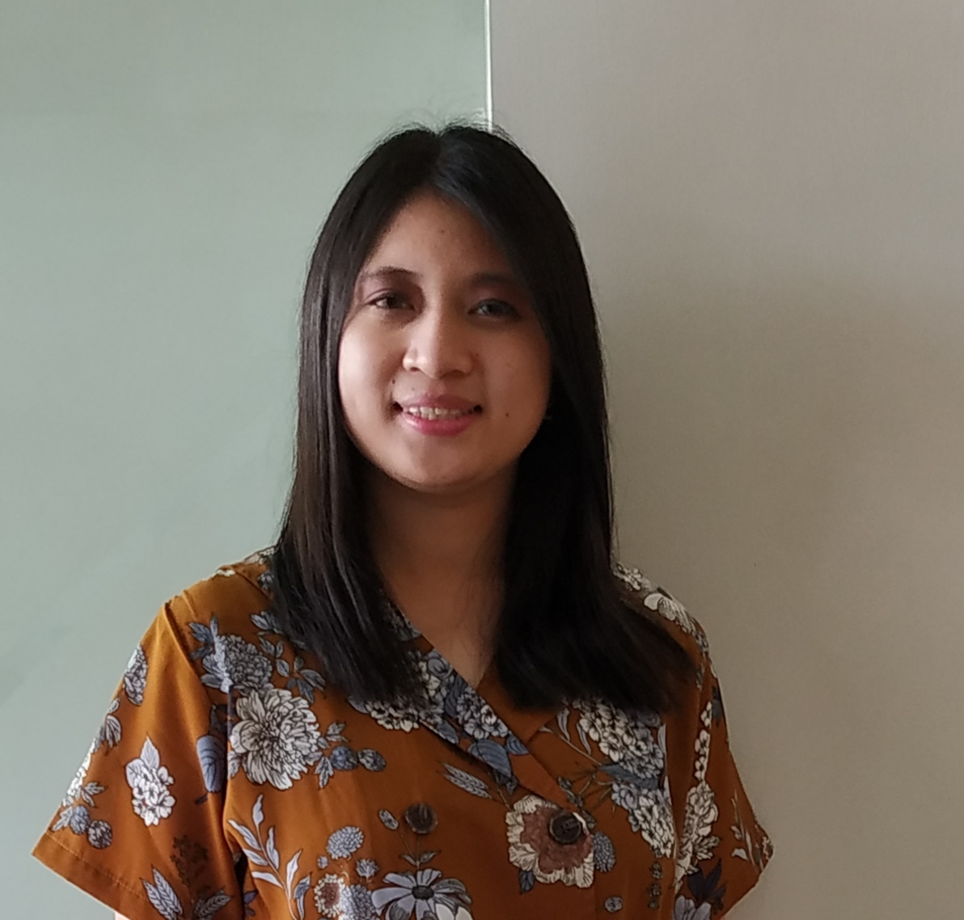

Predict Customer Personality to boost marketing campaign by using Machine Learning
Created by:
Inggriani Priscilia
prisciliainggriani@gmail.com
https://www.linkedin.com/in/inggriani-priscilia-69779b179/
‘I Graduated from Universitas Indonesia in July 2018, majored in Public Health Nutrition. Previously, I finished my internship at Hospital and also Community Service. Right now, I working as a Customer Service. I graduate from Data Science bootcamp at Rakamin with strong analytical thinking and build end to end an experience in Data Science with mini project and virtual internship. I have an knowledge in common data science stacks (SQL, Python, Data Science Libraries).

Slide 2
Overview
“Sebuah perusahaan dapat berkembang dengan pesat saat mengetahui perilaku customer personality nya, sehingga dapat memberikan layanan serta manfaat lebih baik kepada customers yang berpotensi menjadi loyal customers. Dengan mengolah data historical marketing campaign guna menaikkan performa dan menyasar customers yang tepat agar dapat bertransaksi di platform perusahaan, dari insight data tersebut fokus kita adalah membuat sebuah model prediksi kluster sehingga memudahkan perusahaan dalam membuat keputusan ”

Slide 3
About Dataset
Marketing Campaign
17 Numerik :
Year_Birth
Income
Recency
MntCoke
MntFruits
MntMeatProducts
MntFishProducts
MntSweetProducts
MntGoldProd
NumDealsPurchases
NumWebPurchases
NumCatalogPurchases
NumStorePurchases
NumWebVisitsMonth
Response
Conversion_rate
umur
7 Kategori :
Education
Marital_Status
kategori_umur
Kidhome
Teenhome
Dt_Customer_year
Complain
2240 data
0 Duplicate
24 Missing in Income
11 Missing in Conversion Rate
Untuk selengkapnya, dapat melihat jupyter notebook disini https://drive.google.com/drive/u/0/folders/1jyYs_sYFMsnOa3OXuQe3mbKpV6eOUY3D

Slide 4
EDA
 | Conversion Rate
Mean | 0.04
Min | 0
50% | 0
Max | 1
 | Umur
Mean | 53.1
Min | 26
50% | 52
Max | 129
Conversion Rate
Umur
Kelompok usia
Untuk selengkapnya, dapat melihat jupyter notebook disini https://drive.google.com/drive/u/0/folders/1jyYs_sYFMsnOa3OXuQe3mbKpV6eOUY3D

Slide 5
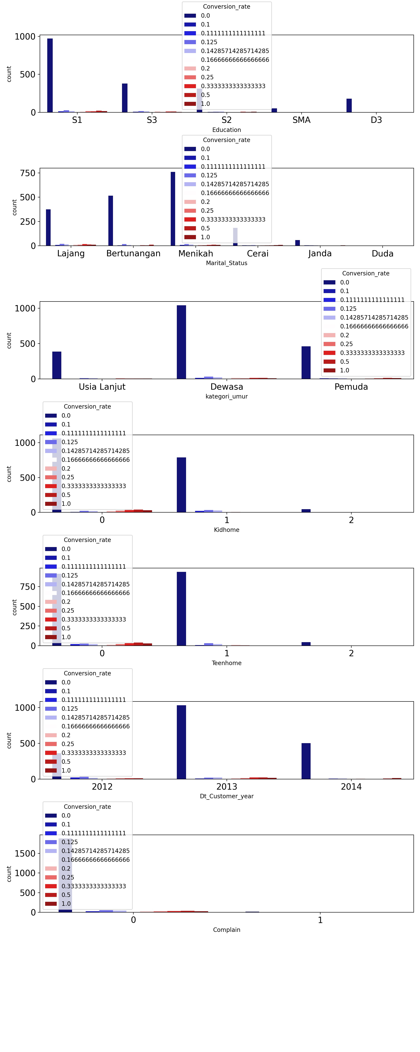
EDA
Pada grafik antara kelompok umur dengan conversion rate ditemukan bahwa kelompok dewasa memiliki tingkat conversion rate yang rendah dibandingkan kelompok umur yang lainnya.
Dari data ini, dapat disimpulkan bahwa kita memberika treatment kepada usia kelompok dewasa yang dapat terletak pada penggunaan aplikasi yang mudah, promo yang ada, rekomendasi-rekomendari produk yang sesuai dengan usia dewasa, pelayanan yang cepat dan pembayaran yang mudah.
Untuk selengkapnya, dapat melihat jupyter notebook disini https://drive.google.com/drive/u/0/folders/1jyYs_sYFMsnOa3OXuQe3mbKpV6eOUY3D

Slide 6
Data Cleansing
Tidak terdapat data duplicated pada dataset ini.
HANDLING DUPLICATED DATA
Pada dataset ini terdapat 24 data null pada income dan 11 data null pada Conversion Rate. Sehingga di drop data kosongnya.
HANDLING NULL DATA
Menacri oulier dengan menggunakan z-score dengan jumlah data setelah di filter menjadi 1890 data.
HANDLING OUTLIER

Slide 7
FUTURE ENCODING
Labeling
One Hot Coding
Education
Kategori Umur
Dt Customer Year
Marital Status

Slide 8
FUTURE SELECTION
Year_Birth
Education
Kidhome
Teenhome
Income
Recency
MntCoke
MntFruits
MntMeatProducts
MntFishProducts
MntSweetProducts
MntGoldProds
NumDealsPurchases
NumWebPurchases
NumCatalogPurchases
NumStorePurchases
NumWebVisitsMonth
Response
Conversion_rate
Umur
Complain
kategori_umur
Marital_Status_Bertunangan
Marital_Status_Cerai
Marital_Status_Duda
Marital_Status_Janda
Marital_Status_Lajang
Marital_Status_Menikah
27 Futures

Slide 9
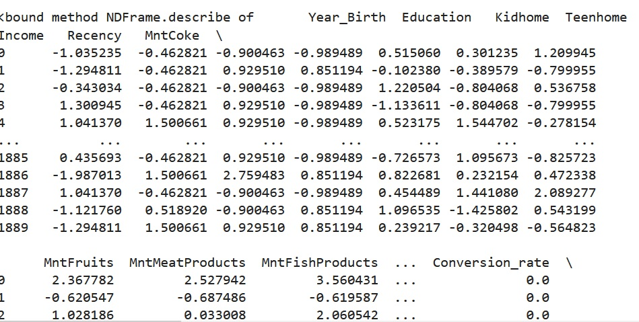
Standarization
Melakukan standardization untuk kategori numerik yang sudah di future encoding.

Slide 10
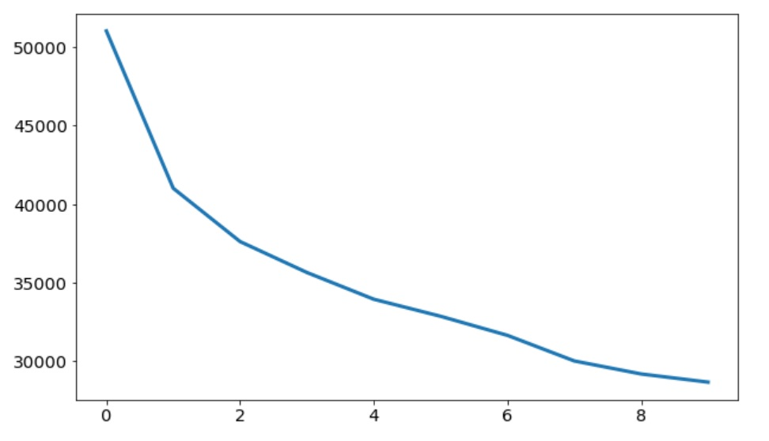
ELBOW METHOD
N_Clusters | Score
1 | 51030
2 | 41001
3 | 37603
4 | 35632
5 | 34526
6 | 32869
7 | 31199
8 | 30115
9 | 28957
Elbow method use inertia. N_Clusters=2

Slide 11
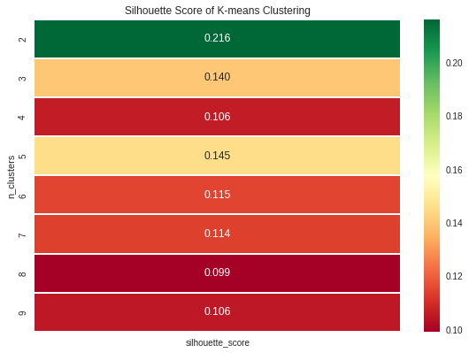
sillhouette score

Slide 12
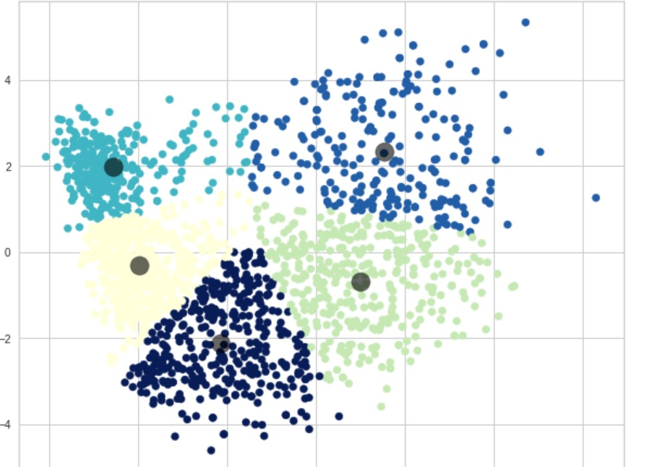
PCA
Persebaran data dengan menggunakan PCA.

Slide 13
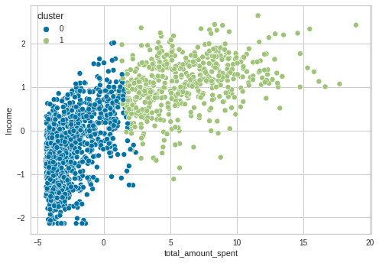
Customer Personality Analysis for Marketing Retargeting

Slide 14
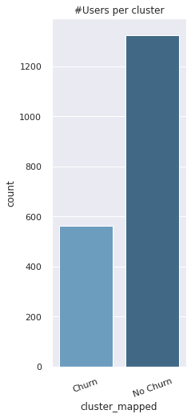
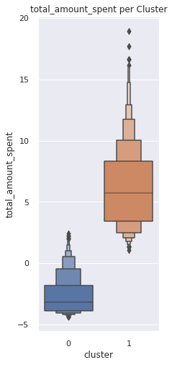
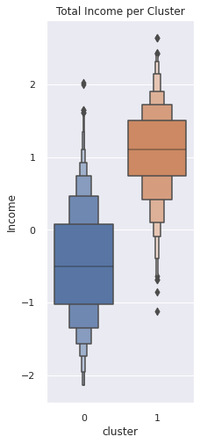
Customer Personality Analysis for Marketing Retargeting

Slide 15
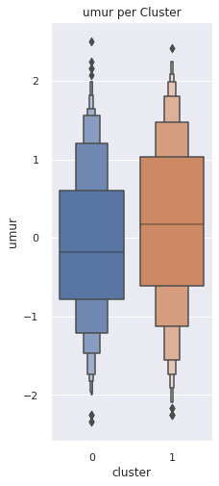
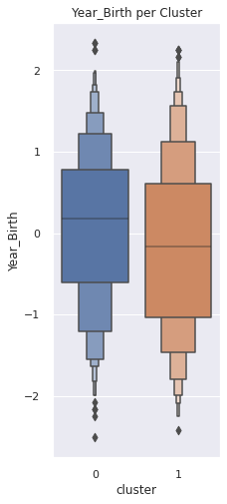
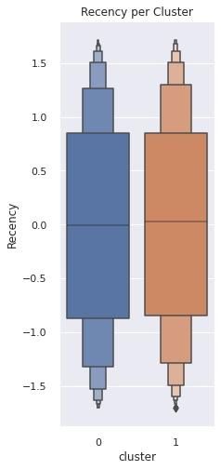
Customer Personality Analysis for Marketing Retargeting

